Slide 1
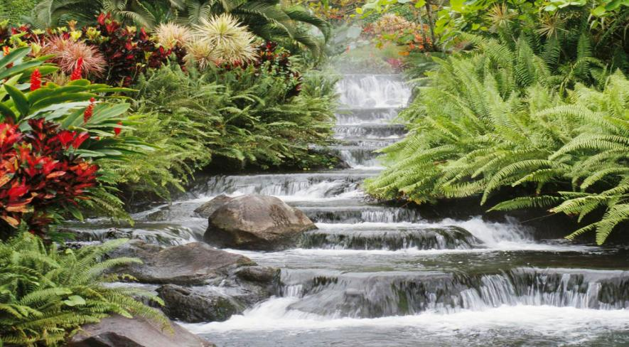
ВРЕМЕНА ГОДА. ДВЕНАДЦАТЬ МЕСЯЦЕВ.

Slide 2
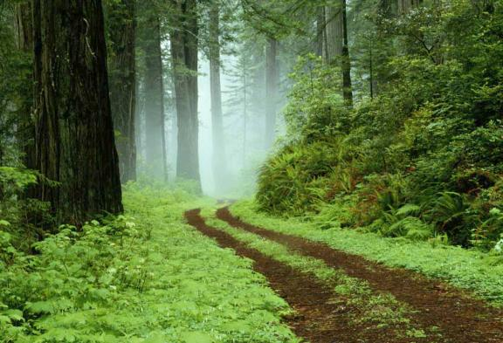
Summer - лето
June - июнь, July - июль, August - август

Slide 3
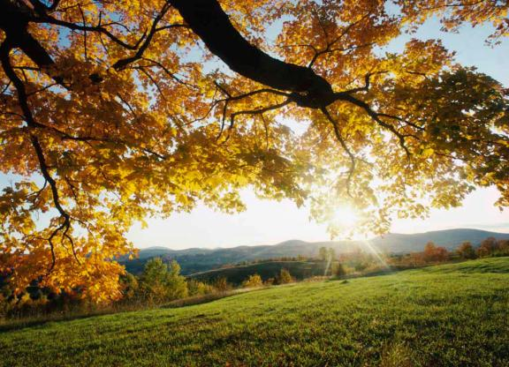
Autumn - осень
September - Сентябрь , October - Октябрь, November - Ноябрь

Slide 4
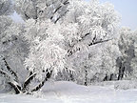
Winter - зима
December - Декабрь, January - Январь, February - Февраль

Slide 5
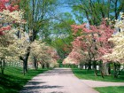
Spring - весна
March - Март , April – Апрель, May - Май

Slide 6
Названия месяцев в английском языке всегда пишутся с заглавной буквы!
Example:
She likes June and July.
Do you like October?
My birthday is in November.

Slide 7
Задание № 1
Вставьте пропущенные буквы:
J_nuary, Febr_ary, M_rch, Apr_l, M_y, J_ne, J_ly, Aug_st, S_pnember, Oct_ber, Nov_mber, D_cember.

Slide 8
Задание № 2
Переведите на английский язык:
Март, январь, май, сентябрь,
июнь, август, февраль, июль, декабрь, октябрь, апрель, ноябрь.

Slide 9
Физкультминутка
Hands up! Hands down!
Hands on hips! Sit down!
Hands up! Hands to the sides!
Bend left! Bend right!
One, two, three… Hop!
One, two, three… Stop!
Stand still!

Slide 10
Задание № 3
Отгадайте загадки:
This is the season
When fruit is sweet,
This is the season
When school friends meet!

Slide 11
This is the season
When children ski
And Grandfather Frost
Brings the New Year tree.

Slide 12
This is the season
When snowdrops bloom,
When nobody likes
To stay in the room.
This is the season
When birds make their nests,
This is the season
We all like best.

Slide 13
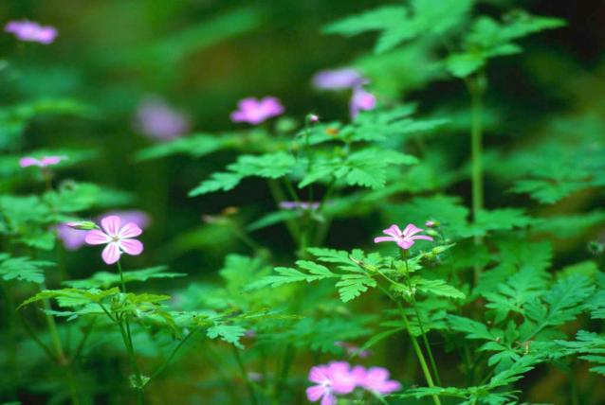
This is the season
When vegetables grow,
I come to the garden
And make water flow.

Slide 14
The end!

